Slide 1
３．法定相続情報証明制度
（不登記規則：2017.5.29施行）
セミナー資料 栂村行政書士事務所 相談は無料ですのでお気軽に：0898-35-1022 Mail:：m.tsugamura＠tsugaoffice.jp

Slide 2
１．法定相続情報証明制度（不登記規則：2017.5.29施行）
全国の法務局において、各種相続手続に利用することができる
「法定相続情報証明制度」が開始され、この制度を利用すること
で、各種相続手続きでその都度、関係者の戸籍謄本等を何度も出
し直す必要がなくなりました。
（1）この制度を利用するメリットがある方
・名義変更や解約の手続きが必要な相続財産が複数ある方。 戸籍謄本一式の原本の提出が求められる相続手続を複数の機
関で行わなければならない際に、できるだけ費用を掛けず、
かつ、短期間で行えるメリットがあります。
（2）名義変更が必要な財産の例
・不動産（土地・建物） ・預金口座
・自動車 ・株式 ・有価証券等
セミナー資料 栂村行政書士事務所 相談は無料ですのでお気軽に：0898-35-1022 Mail:：m.tsugamura＠tsugaoffice.jp

Slide 3
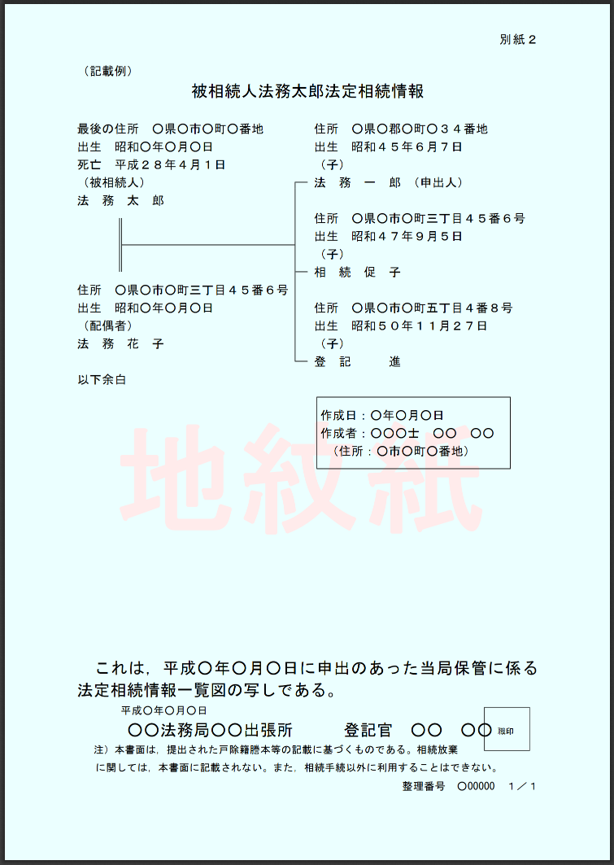
（3）法定相続情報一覧図の写しのイメージ
《手続き》
１．必要書類の収集
① 被相続人の除籍謄本
② 被相続人の住民票の除票
③ 相続人の戸籍抄本
④ 申出人の氏名、住所を確
認できる公的書類
⑤ その他・・・・
２．法定相続情報一覧図の作成
１項の書類をもとに法定相続情報一覧図を作成する。
３．申出書を記入し法務局へ提出
法定相続情報一覧図の保管及び交付の申出書を作成する。
セミナー資料 栂村行政書士事務所 相談は無料ですのでお気軽に：0898-35-1022 Mail:：m.tsugamura＠tsugaoffice.jp

